Slide 1
স্বাগতম
Notes:
You can safely remove this slide. This slide design was provided by SlideModel.com – You can download more templates, shapes and elements for PowerPoint from http://slidemodel.com

Slide 2
নামঃ মোঃ আমিনুল ইসলাম
সহকারি শিক্ষক(গনিত ও বিজ্ঞান) চাঁদপুর আহমাদিয়া ফাযিল মাদরাসা
নতুন বাজার, চাঁদপুর সদর , চাঁদপুর।
শ্রেনিঃ অষ্টম
বিষয়ঃ সাধারন বিজ্ঞান
অধ্যায়ঃ ১২
সময়ঃ ৪০মিনিট

Slide 3
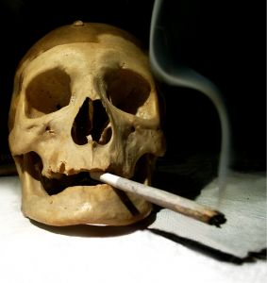
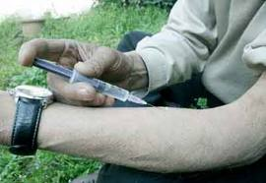
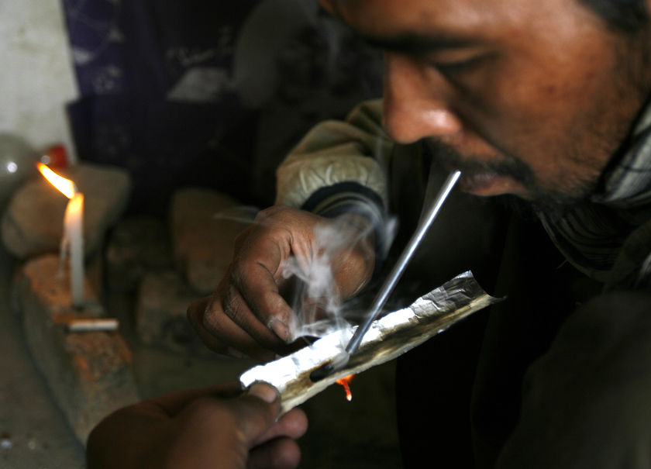
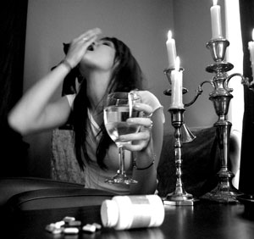
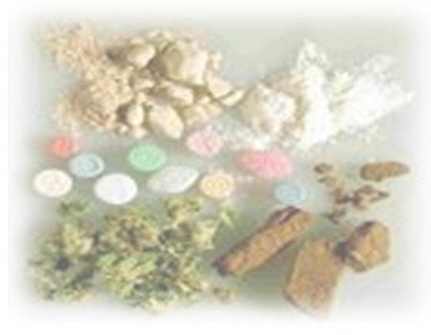
পূর্ব জ্ঞান যাচাই

Slide 4
মাদকাসক্তি

Slide 5
এই পাঠ শেষে শিক্ষার্থীরা…
মাদক দ্রব্য কোনগুলো বলতে পারবে;
মাদকের প্রতি আসক্ত হওয়ার কারন বর্ননা
করতে পারবে;
মাদকাসক্তির কুফল ব্যাখ্যা করতে পারবে;
মাদকাসক্তি থেকে পরিত্রানের উপায় বর্ণনা
করতে পারবে।

Slide 6
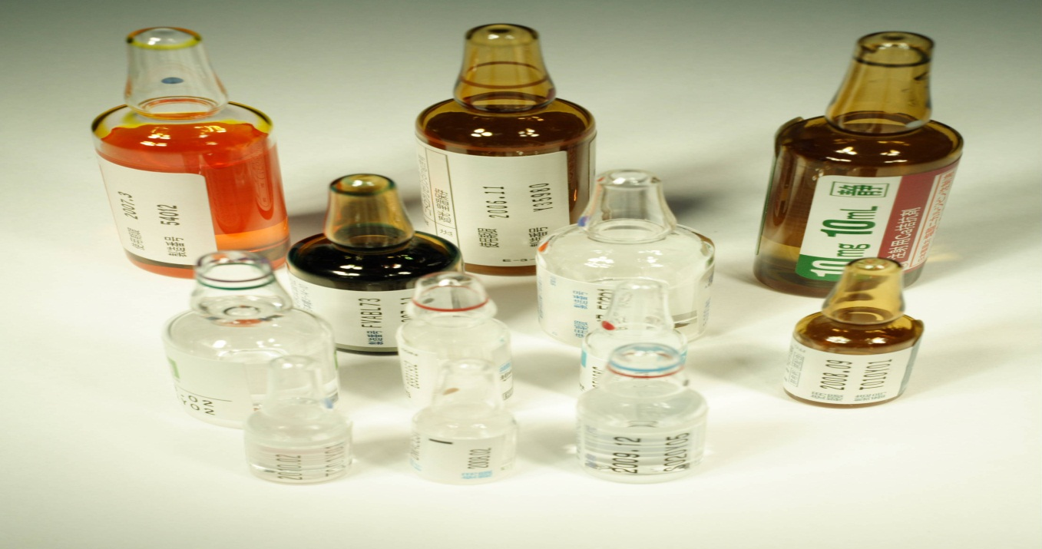
যে সব দ্রব্য সেবনে মানুষের শারীরিক ও মানসিক অবসন্নতা আনয়ন করে বা কোন কোন ক্ষেত্রে স্নায়ুর উত্তেজনা সৃষ্টি এবং ব্যথা উপশম করে তাই হলো মাদকদ্রব্য।

Slide 7
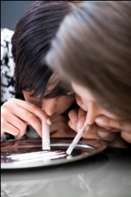
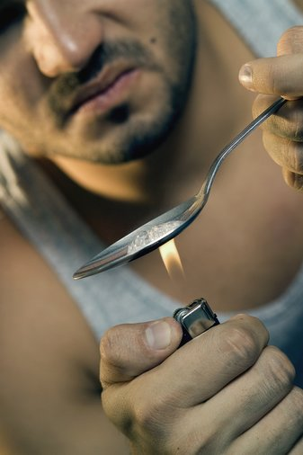
মাদক দ্রব্য
মাদকদ্রব্যঃ গাঁজা,আফিম,হেরোইন,কোকেন,মদ ইত্যাদি।

Slide 8
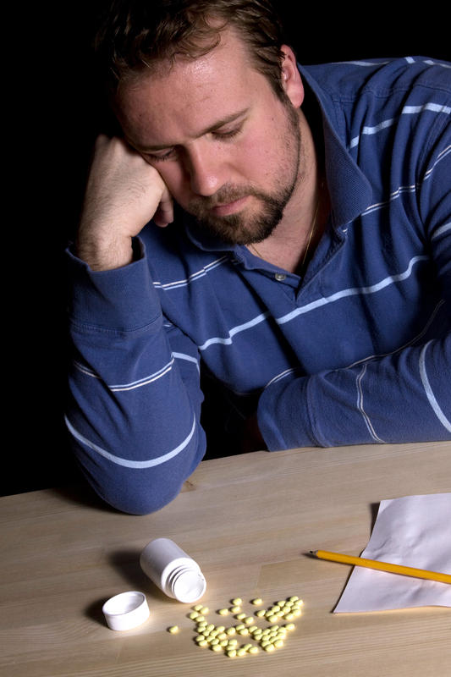
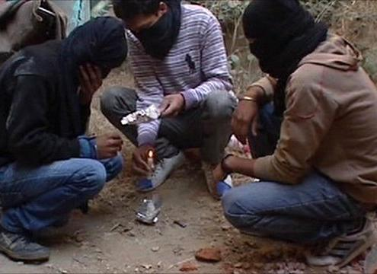
মাদকের প্রতি আসক্ত হওয়ার কারন
(ক)মাদকদ্রব্যের প্রতি কৌতুহল। (খ)বন্ধু-বান্ধব ও সঙ্গীদের প্রভাব।
(গ)মাদক দ্রব্যের সহজ লভ্যতা। (ঘ)পারিবারিক কলহ ও অশান্তি।
(ঙ)নতুন অভিজ্ঞতা লাভের আশা। (চ)নৈতিক শিক্ষার অভাব।

Slide 9
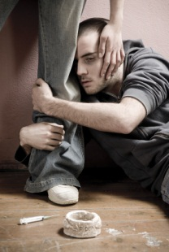
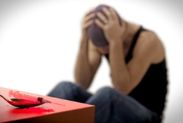
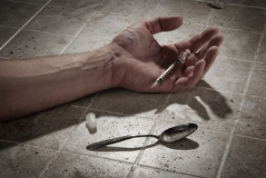
মাদকাসক্তির কুফল
(ক)মানসিকঃ উত্তেজনা,চরম অবসাদ,অসংলগ্ন
ব্যবহার, আত্বহত্যার প্রবনতা ইত্যাদি পরিলক্ষিত হয়।
(খ)শারীরিকঃ ক্ষয় রোগ, রক্তদূষন, অনিদ্রা, পেটেব্যথা,
স্নায়ুবিক দূর্বলতা ঈত্যাদি।
(গ)সামাজিকঃ জীবনের প্রতি হতাশা,কাজে অনীহা,
পারিবারিক অশান্তি,অপরাধ প্রবনতা ইত্যাদি।
(ঘ)আর্থিকঃ সর্বস্বান্ত পরিবার পরিজনকে অনটনে ফেলা,চুরি-ডাকাতি,রাহাজানি প্রবনতা ।

Slide 10
পরিত্রানের উপায়
(ক) নৈতিক শিক্ষা কার্যক্রম প্রসার করা।
(খ) বেকারদের কর্মসংস্থানের ব্যবস্থা করা।
(গ)মাদক দ্রব্যের সহজ লভ্যতা রোধ করা।
(ঘ) অসৎ বন্ধুদের নিকট থেকে দূরে থাকা।

Slide 11
দলীয় কাজ
মাদকের প্রতি আসক্ত হওয়ার কারন গুলো লিখ?
মাদকাসক্তি থেকে পরিত্রানের উপায়গুলো লিখ?

Slide 12
মূল্যায়ন
(ক) কয়েকটি মাদক দ্রব্যের নাম বল?
(খ) মাদকের প্রতি আসক্ত হয় কেন?
(গ) মাদকাসক্তির কুফল গূলো কি কি ?
(ঘ) মাদকাসক্তি থেকে পরিত্রানের কয়েকটি উপায় বল?

Slide 13
বাড়ির কাজ
দিন দিন মাদকাসক্তদের সংখ্যা বাড়ার কারন কি?

Slide 14
ধন্যবাদ

